Slide 1
Název projektu | Rozvoj kompetencí pro udržitelnou budoucnost na SU
Registrační číslo projektu | NPO_SU_MSMT-2122/2024-5
Udržitelný rozvoj
podnikatelského prostředí
Prezentace předmětu:
Podnikatelské prostředí
Vyučující:
Ing. Šárka Zapletalová, Ph.D.

Slide 2
UDRŽITELNÝ ROZVOJ PODNIKATELSKÉHO PROSTŘEDÍ
Struktura přednášky:
Úvod do problematiky
Udržitelný rozvoj podnikatelského prostředí
Hodnocení kvality podnikatelského prostředí
Mezinárodní rámec udržitelného rozvoje
Česká strategie udržitelného rozvoje
Notes:
csvukrs

Slide 3
Rozvoj podnikatelského prostředí
Rozvoj podnikatelského prostředí je proces, jehož cílem je vytvořit podmínky pro efektivní fungování a růst podniků v rámci ekonomiky.
Tento proces zahrnuje podporu podnikání, zlepšení regulačního rámce, infrastruktury, dostupnosti financování a kvality pracovního trhu.
Zdravé podnikatelské prostředí je základem pro inovace, investice a ekonomickou prosperitu.
Rozvoj podnikatelského prostředí je klíčovým předpokladem pro modernizaci ekonomiky a vytváření příležitostí pro všechny typy podniků, od malých rodinných firem až po velké nadnárodní společnosti.
Notes:
csvukrs

Slide 4
Význam rozvoje podnikatelského prostředí
Hospodářský růst: Vytváření nových pracovních míst, zvyšování produktivity a rozšiřování hospodářských aktivit.
Zvýšení konkurenceschopnosti: Lepší podmínky pro podniky podporují inovace a růst.
Zlepšení kvality života: Úspěšné podnikatelské prostředí přispívá ke zvýšení příjmů a lepším veřejným službám.
Podpora udržitelnosti: Podněty k zavádění ekologicky šetrných technologií a podpora cirkulární ekonomiky.
Notes:
csvukrs

Slide 5
Udržitelný rozvoj podnikatelského prostředí
Udržitelný rozvoj podnikatelského prostředí je klíčovým konceptem, který spojuje ekonomické aktivity s environmentálními a sociálními aspekty.
Jeho cílem je zajistit dlouhodobou prosperitu podniků a zároveň minimalizovat negativní dopady na společnost a životní prostředí.
Implementace principů udržitelného rozvoje v podnikatelském prostředí není jen trendem, ale nutností pro dlouhodobou stabilitu a růst firem i společnosti jako celku.
Notes:
csvukrs

Slide 6
Podstata udržitelného rozvoje podnikatelského prostředí
Notes:
csvukrs

Slide 7
Klíčové aspekty udržitelného rozvoje podnikatelského prostředí
Ekonomická udržitelnost:
Podpora inovací a technologického pokroku pro efektivnější využití zdrojů.
Budování odolnosti firem vůči ekonomickým a klimatickým změnám.
Investice do cirkulární ekonomiky a ekologicky šetrných technologií.
Environmentální udržitelnost:
Snižování emisí skleníkových plynů a energetická účinnost.
Používání obnovitelných zdrojů energie.
Odpovědné nakládání s odpady a recyklace.
Sociální udržitelnost:
Důraz na etické podnikání a rovné příležitosti.
Podpora místních komunit a zajištění dobrých pracovních podmínek.
Zapojení stakeholderů (zaměstnanců, zákazníků, partnerů) do rozhodovacích procesů.
Právní a politický rámec:
Soulad s mezinárodními standardy, jako jsou Cíle udržitelného rozvoje OSN (SDGs).
Plnění požadavků na ESG (environmentální, sociální a správní aspekty).
Spolupráce se státními orgány na zavádění odpovědných politik.
Notes:
csvukrs

Slide 8
Kroky vedoucí k dlouhodobé udržitelnosti
Strategické plánování: Zavedení udržitelnosti do dlouhodobé vize firmy.
Měření a reporting: Zavedení systémů pro měření environmentální a sociální stopy (např. uhlíková stopa).
Vzdělávání a komunikace: Školení zaměstnanců a komunikace principů udržitelnosti navenek.
Inovace: Investice do výzkumu a vývoje nových produktů a služeb, které podporují udržitelnost.
Notes:
csvukrs

Slide 9
Přínosy, výzvy a překážky dlouhodobé udržitelnosti
Přínosy pro podniky:
Konkurenční výhoda: Spotřebitelé a investoři preferují firmy, které jsou odpovědné a transparentní.
Snížení rizik: Lepší řízení environmentálních a sociálních rizik.
Zvýšení efektivity: Nižší náklady díky optimalizaci zdrojů a procesů.
Reputace: Posílení důvěry u zákazníků a partnerů.
Výzvy a překážky:
Finanční náklady: Počáteční investice do udržitelných technologií mohou být vysoké.
Regulační nejistota: Různorodost právních rámců v různých zemích.
Odpovědnost dodavatelského řetězce: Zajištění udržitelnosti nejen ve vlastních procesech, ale i u dodavatelů.
Notes:
csvukrs

Slide 10
Mezinárodní rámce a iniciativy udržitelného rozvoje
Agenda 2030 a Cíle udržitelného rozvoje (SDGs)
Přijaty OSN v roce 2015, obsahují 17 cílů a 169 podcílů, které zahrnují oblasti jako klimatická akce, eliminace chudoby, udržitelné energie, zdraví, vzdělávání, a rovnost.
Příklady cílů: SDG 13: Klimatická opatření, SDG 7: Dostupná a čistá energie.
Pařížská dohoda (2015)
Mezinárodní dohoda o zmírnění změny klimatu, jejímž cílem je udržet globální oteplování pod 2 °C ve srovnání s předindustriální úrovní.
Evropská zelená dohoda (European Green Deal)
Ambice Evropské unie stát se do roku 2050 klimaticky neutrální. Klíčové body:
Podpora obnovitelných zdrojů energie.
Ochrana biodiverzity.
Udržitelná mobilita.
Konvence OSN o biologické rozmanitosti (CBD)
Rámec pro ochranu biodiverzity a zajištění udržitelného využívání přírodních zdrojů.
Notes:
csvukrs

Slide 11
Cíle udržitelného rozvoje podle OSN do roku 2030
Notes:
csvukrs

Slide 12
Česká strategie udržitelného rozvoje
Na národní úrovni v reakci na Agendu 2030 vznikl „Strategický rámec Česká republika 2030“, v němž bylo 17 cílů Agendy 2030 transformováno do podmínek České republiky.
Zaměřuje se na cíle, které jsou pro naši zemi relevantní. Tyto cíle jsou rozčleněny do 6 klíčových oblastí s 27 strategickými a 97 specifickými cíli.
ČR 2030 představuje základní dokument státní správy pro udržitelný rozvoj a zvyšování kvality života obyvatel a vymezuje oblasti, které jsou z dlouhodobého hlediska rozhodující.
Naplnění ČR 2030 by mělo nasměrovat zemi k rozvoji, který bude udržitelný po sociální, ekonomické i environmentální stránce.
Notes:
csvukrs

Slide 13
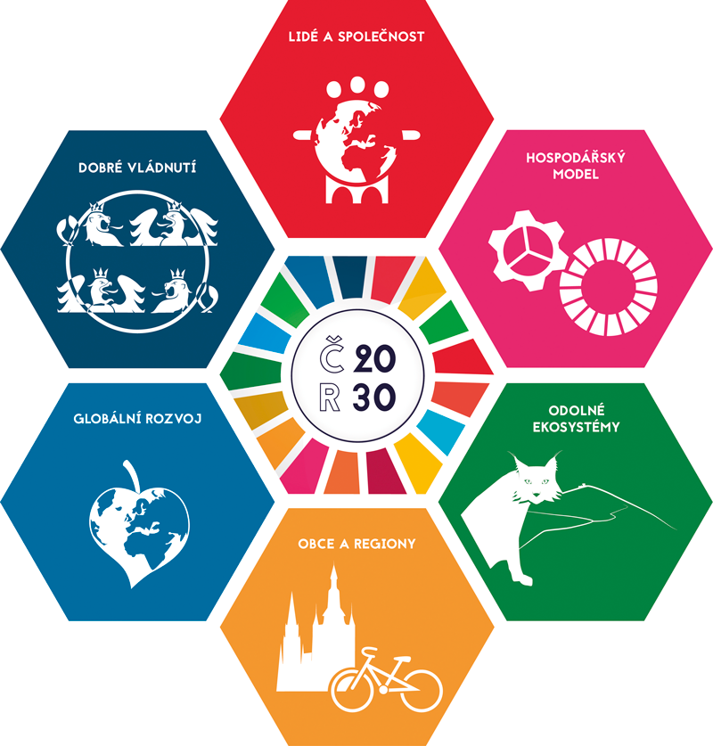
Myšlenka ČR 2030
Notes:
csvukrs

